Slide 1
Marketingový plán, výzkum trhu

Slide 2
Marketingový plán
Trh je prostředí, které se neustále vyvíjí a mění v čase podle toho, co zákazníci požadují. Podniky, musí neustále zjišťovat co je na trhu nového a tomu prostřednictvím různých činností přizpůsobit celý marketingový mix. Pokud chce být podnik na trhu úspěšný a splnit své cíle, musí se na vše dobře připravit a naplánovat si vše tak, aby dokázal na přání zákazníků a situaci na trhu reagovat lépe než ostatní. K tomu podniku slouží tzv. marketingový plán.
Marketingový plán – je plán, který všechny marketingové činnosti koordinuje tak, aby podnik splnil své cíle a byl na trhu úspěšný.

Slide 3
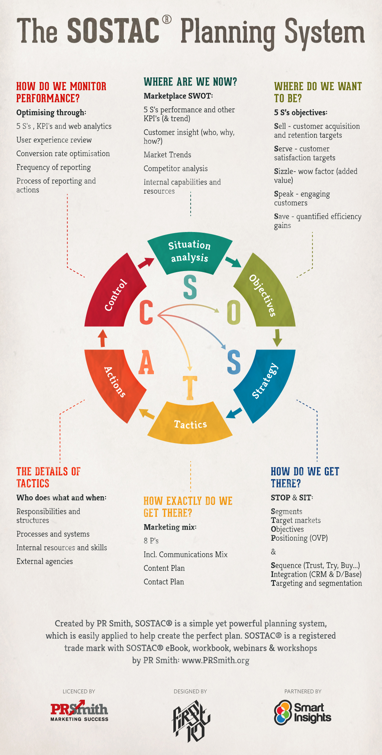
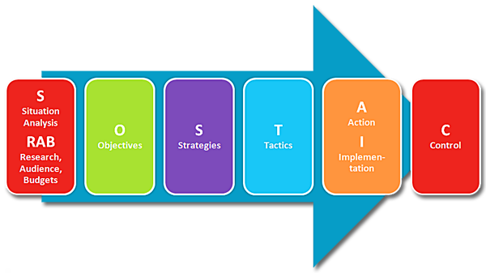
Struktura marketingového plánu
+ Executive Summary
+ obsah
Zdroj: http://www.smartinsights.com/digital-marketing-strategy/sostac-model/
Zdroj: http://www.provocado.cz/nazor/zaklinadla-marketingoveho-planovani

Slide 4

Cíle
Stanovení cílů prostřednictvím metodiky SMART.
Př.: Zvýšení počtu prodejů potravinových doplňků XY o 12% do konce roku 2017.

Slide 5
Cíle
Vize
Být důvěryhodným leaderem v oblasti oční péče.
1. úroveň
podniková úroveň
Mise
Poskytovat inovativní produkty, které zvyšují kvalitu života tím, že pomáhají lidem lépe vidět.
Strategie 0
Cíl 0
Budeme růst.
Zvýšit tržby oproti předchozímu roku o 5 %.
Strategie 1
Cíl 1
2. úroveň
marketingová úroveň
Taktika 0
Ukázat, že značka převyšuje svou kvalitou konkurenční produkty.
Spojit značku s klíčovými benefity produktu a dosáhnout toho, aby ji 60 % spotřebitelů vnímalo jako kvalitnější než značky konkurentů.
Strategie 2
Cíl 2
3. úroveň
úroveň marketingové komunikace
Zvýšit informovanost o vlastnostech a přínosech značky.
Zvýšit povědomí o značce a dosáhnout toho, aby nejméně 80 % spotřebitelů značku a její klíčové benefity znalo ve srovnání s konkurencí.
Taktika 1

Slide 6
Způsoby poznání prostředí
(mikroprostředí, makroprostředí)

Slide 7
Marketingový výzkum
Měnící se situace a vývoj trhů v čase nutí podniky k neustálému hledání odpovědi na otázku „Co je nového?“. K zjištění aktuálních informací, které pomohou podniku naplnit své cíle a být úspěšnější než ostatní podniky, tzv. konkurence, slouží marketingový výzkum [1].
= cílevědomá a organizovaná činnost směřující k opatření informací o vnějším okolí podniku, o relevantním trhu, popř. o některé části takového trhu (Svobodová, 1996)
= shromažďování, zpracování a analýza veškerých informací potřebných pro optimální fungování marketingu (Příbová, 1996)

Slide 8

Marketingový výzkum - příklad
V roce 2007 provedla společnost Škoda marketingový výzkum týkající se toho, jak jsou zákazníci spokojeni s jejich vozy. Z výzkumu vyplynulo, že s vozy škoda je 98% zákazníků natolik spokojeno, že by je doporučilo svým přátelům. Škoda byla také v soutěži TopGear 2007 vybrána jako nejlepší výrobce automobilů, kde obstála v konkurenci 152 ostatních automobilek. Uvedená zjištění společnost Škoda ještě týž rok využila k vytvoření nové reklamní kampaně, ve které se společnost Škoda představila jako výrobce aut, jejichž řidiči jsou šťastní a spokojení. Změna reklamní kampaně přinesla společnosti více než 630 tisíc prodaných vozů, což znamenalo 14,5% nárůst oproti předchozímu roku.
Zdroj: skoda.auto.cz,.businesscasestudies.co.uk

Slide 9
Marketingový výzkum
Správně pojatý marketingový výzkum k tomu, aby podal odpovědi na všechny otázky, které mohou na trhu, kde podnik působí vyvstat, musí mít určitá pravidla – fáze:
jasné vymezení cílů
sestavení plánu, a zvolení výzkumných metod
sběr informací
analýza
interpretace

Slide 10
Proces marketingového výzkumu
Přípravná etapa
Definování problému, cíle
Analýza situace
Plán výzkumného projektu
Realizační etapa
Sběr údajů
Zpracování shromážděných údajů
Analýza údajů
Interpretace výsledků výzkumu
Závěrečná zpráva a její prezentace
Zdroj: Kozel et al., 2006, str. 71

Slide 11
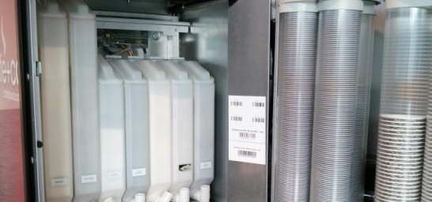
Zadavatel x výzkumník
Problém zadavatele = co ho trápí
Cíl zadavatele = cílový stav po implementaci doporučení plynoucích z výzkumu
Výzkumný problém = identifikace oblasti, která bude zkoumána
Účel výzkumu = určení smyslu provádění výzkumu
Výzkumný cíl = říká, co se má zjistit
Ex:
Zdroj: Kozel, R. et al. Moderní metody a techniky marketingového výzkumu, 2011, str. 74-77

Slide 12
Typy výzkumu
Dle způsobu získávání informací:
sekundární
primární
Dle povahy získávaných informací:
kvantitativní
kvalitativní
Dle počtu sledovaných témat (zadavatelů):
jedno tématický
více tématický (omnibus)
Dle účelu:
monitorovací
explorativní
deskriptivní
kauzální
Dle periodicity:
ad hoc
kontinuální (trackingové studie, panelové studie – panelový efekt)

Slide 13
Proces marketingového výzkumu
Přípravná etapa
Definování problému, cíle
Analýza situace
Plán výzkumného projektu
Realizační etapa
Sběr údajů
Zpracování shromážděných údajů
Analýza údajů
Interpretace výsledků výzkumu
Závěrečná zpráva a její prezentace
Zdroj: Kozel et al., 2006, str. 71

Slide 14
Plán výzkumu (research design) a výzkumné metody
Zjišťujeme koho se budeme ptát, tzv. cílové skupiny tzn. zákazníků, kteří produkt kupují a to jak po internetu, nebo např. těch, kteří jej kupují v obchodním domě.
Je třeba se zamyslet i na to kde a kdy se jich budeme ptát, např. přímo v obchodě bezprostředně po nákupu nebo s určitým časovým odstupem po internetu.
Je třeba zajistit aby měl výzkum vypovídací hodnotu tzn. také kolika zákazníků se budeme ptát – úplně všech co si produkt koupilo, nebo jen některých vybraných zákazníků což je tzv. výzkumný vzorek.
Dále je potřebné si ujasnit, jaké informace zjišťovat tzn. jaké metody a nástroje využijeme např. pozorováním zákazníků při nákupu nebo osobním popř. telefonickým dotazováním tzv. callcentra [2], nebo zda přímo vyzkoušíme jak se daný produkt bude v určitých obchodech prodávat – tzv. experiment.

Slide 15

Pozorování
= systematické sledování smyslově vnímatelných jevů – obvykle bez ovlivňování pozorovaných skutečností pozorovatelem
Techniky:
natáčení https://www.youtube.com/watch?v=P1C2cHLE3A4
oční kamera http://www.youtube.com/watch?v=PxPWikwkaZA
peoplemetr http://www.ceskatelevize.cz/vse-o-ct/sledovanost-a-spokojenost/metodika-elektronickeho-mereni/elektronicke-mereni-sledovanosti//
analýza cookies

Slide 16

Experiment
= testujeme určitý faktor (nezávisle proměnnou) a měříme jeho dopad na jiný (závisle proměnnou)
Typy experimentů:
laboratorní (in-hall tests)
terénní (in-home tests, in-store tests – mystery shopping)
Slepý test
http://www.youtube.com/watch?v=v7lw_vhxtNc
http://www.youtube.com/watch?v=QkfFdQ1yaqs

Slide 17
Dotazování
= nejrozšířenější výzkumná metoda
osobní (CAPI computer assisted personal interviewing)
telefonické (CATI computer assisted telephone interviewing)
on-line (CAWI computer assisted web interviewing)
Metody kvalitativního výzkumu:
hloubkový rozhovor (i expertní rozhovory)
skupinový rozhovor (focus group) http://www.youtube.com/watch?v=pbavSMdQtQk
projektivní techniky (koláž, asociační test, tematicko-apercepční test, technika dokončování vět)

Slide 18

Výzkum call center - příklad
Společnost Stem/Mark patří k nejznámějším výzkumným agenturám na českém trhu a její služby využívá např. i Česká televize. Mimo jiné se zabývají i dotazováním po telefonu, které je jednou z nejrozšířenějších výzkumných metod. Každý telefonní operátor prochází nejdříve školením, kde se seznámí s přesnými postupy, které je třeba během rozhovoru dodržovat také s přesným scénářem telefonního rozhovoru (call script) a skupinou zákazníků, kteří budou osloveni.
Odpovědi, které operátoři od respondentů získávají, okamžitě zaznamenávají do elektronického dotazníku v počítači. Odpovědi jsou tak okamžitě zaznamenávány, zpracovávány prostřednictvím software, který na základě přesných metod odpovědi zanalyzuje a vyhodnotí.
Zdroj:www.stenmark.cz

